Slide 1
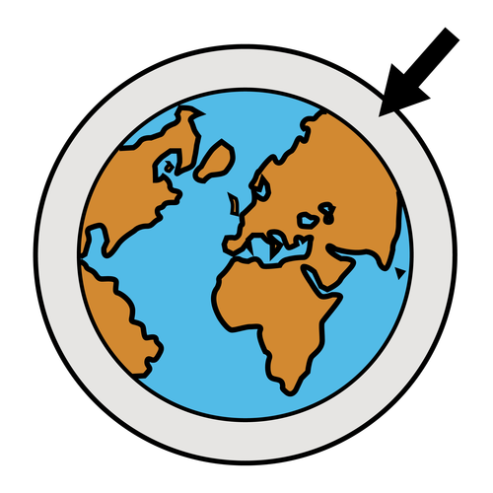

ATMÓSFERA
LA ATMÓSFERA ES UNA CAPA GASEOSA
QUE RODEA LA TIERRA.

Slide 2
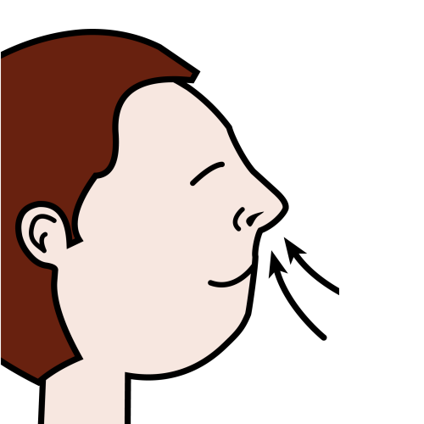


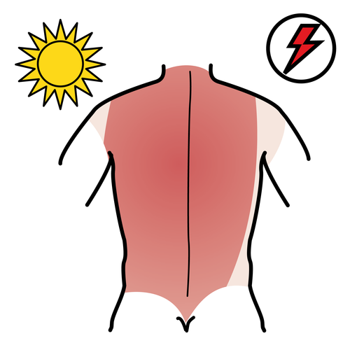
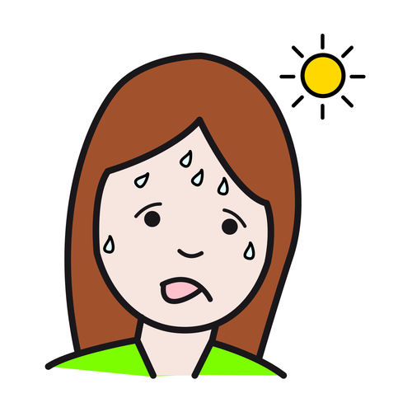
Tiene aire que necesitamos para respirar.
Detiene los rayos de Sol que hacen daño.
LA ATMÓSFERA
ES MUY IMPORTANT PARA LA VIDA EN LA TIERRA.
Retiene parte de la calor del Sol.

Slide 3







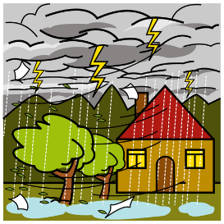

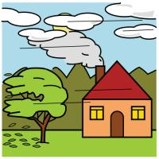
AIRE
¿QUÉ ES EL TIEMPO ATMOSFÉRICO?
AIRE
ES EL ESTADO DEL AIRE.
FRÍO
AIRE VIENTOOSO
EL AIRE NO ESTÁ SIEMPRE DE LA MISMA MANERA.
CÁLIDO
AIRE en CALMA
PUEDE CAMBIAR D’UN DIA A UN ALTRE.

Slide 4

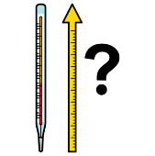

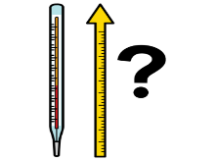
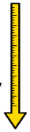
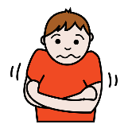
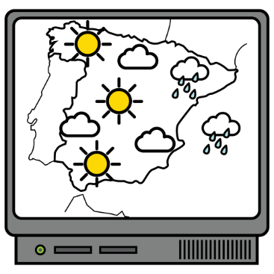

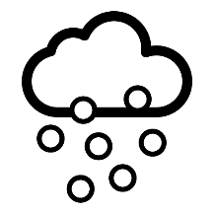

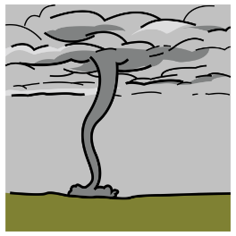
La temperatura:
Si la temperatura del aire ES alta...
Si La temperatura del aire ES baja…
HACE CALOR
HACE FRÍO
Las precipitaciones:
- Lluvia
EL TIEMPO
El agua que cae de las nubes
- Nieve
PARA DECIR QUÉ TIEMPO HACE, HAY QUE FIJARSE EN...
- Granizo
El viento:
Brisa
Vendaval
Huracán
Suave
Fuerte
Muy, muy, fuerte

Slide 5


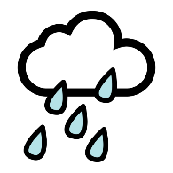
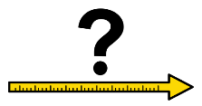

Termómetro:
Mide la temperatura.
CALOR
FRÍO
MEDIDAS DEL TIEMPO ATMOSFÉRICO
Pluviómetro:
Mide la cantidad de lluvia que ha caído.
Anemómetro:
Mide la velocidad del viento.
Veleta:
Indica la dirección del viento (Norte, Sur, Este y Oeste).

Slide 6
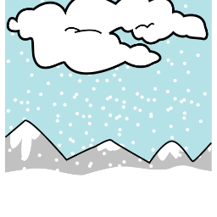


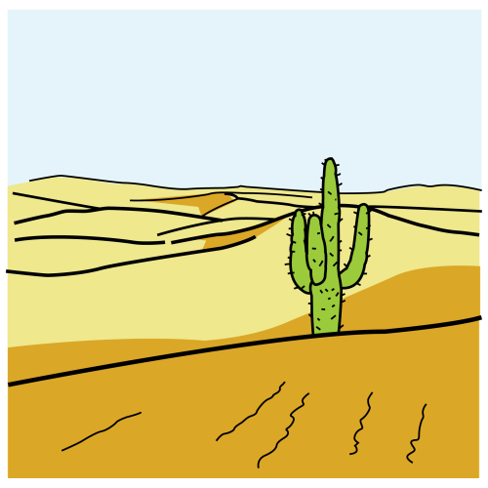

¿QUÉ ES EL CLIMA?
EL TIEMPO QUE ACOSTUMBRA A HACER EN UN LUGAR.
CADA LUGAR GEOGRÁFICO TIENE UN CLIMA DIFERENTE.
TEMPERATURAS
EL CLIMA DEPENDE DE
LLUVIAS

Slide 7




CLIMAS FRÍOS:
Dos zonas frías, los polos.
POL NORD
CLIMES TEMPERADOS:
LOS CLIMAS DEL MUNDO
Dos zonas temperadas.
POL SUD
CLIMAS CÁLIDOS:
Zona cálida, entorno al Ecuador.

Slide 8


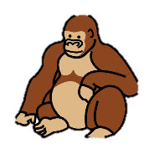

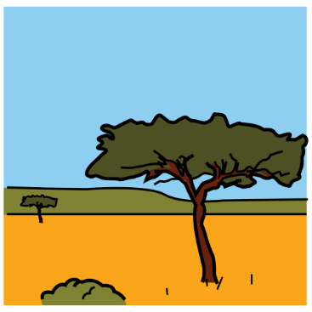




SI LLUEVE MUCHO SON SELVAS.
ZONAS CÁLIDAS
TEMPERATURAS ALTAS DURANTE TODO EL AÑO
SI LLUEVE POCO SON SABANAS O DESIERTOS.

Slide 9
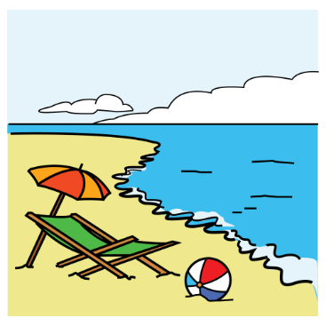
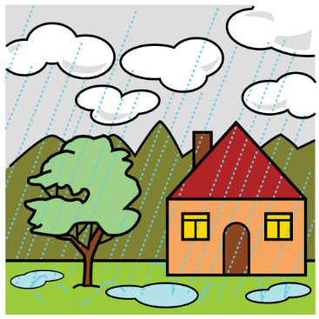
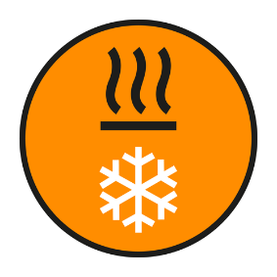
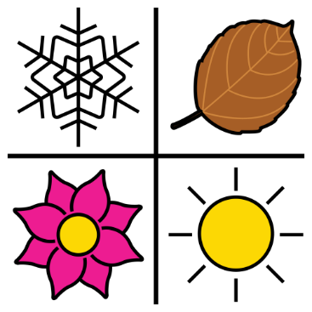
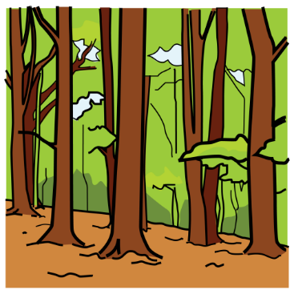
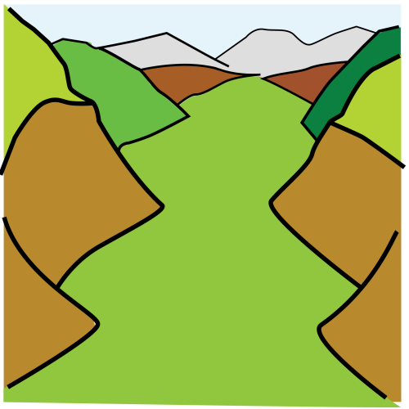
LA TEMPERATURA SUBE EN VERANO
Y
BAJA EN INVIERNO.
ZONES TEMPERADAS
TIENEN 4 ESTACIONES (VERANO, INVIERNO, PRIMAVERA Y OTOÑO.)
LLUEVE MÁS EN LA PRIMAVERA Y EL OTOÑO.)
HAY BOSQUES Y PRADOS.

Slide 10
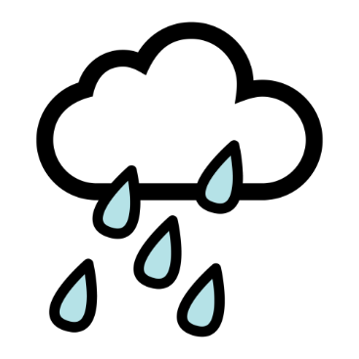


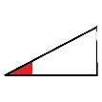




LLUEVE POCO Y CUANDO LO FA HACE ES EN FORMA DE NIEVE.
ZONAS FRÍAS
TEMPERATURAS BAJAS TODO EL AÑO
NO HAY VEGETACIÓN. EL PAISAJE ESTÁ CUBIERTO DE HIELO.

Slide 11

CUESTIONARIO

Slide 12
CUESTIONARIO.
¿QUÉ ES LA ATMÓSFERA?
1. CAPA SÓLIDA.
2. CAPA LÍQUIDA.
3. CAPA GASEOSA.
CAPA GASEOSA

Slide 13
CUESTIONARIO.
¿LA ATMÓSFERA ES IMPORTANTE PARA LA VIDA?
1. SÍ.
2. NO.
SÍ

Slide 14
CUESTIONARIO.
¿LA ATMÓSFERA TIENE AIRE PARA RESPIRAR?
1. NO.
2. SÍ.
SÍ

Slide 15
CUESTIONARIO
LA ATMÓSFERA...
1. Detiene los rayos de Sol que hacen daño.
2. NO Detiene los rayos de Sol que hacen daño.

Slide 16

CUESTIONARIO.
AIRE
¿QUÉ ES EL TIEMPO ATMOSFÉRICO?
1. EL ESTADO DEL TIEMPO.
2. EL ESTADO DEL LÍQUIDO.
AIRE
3. EL ESTADO DEL AIRE.
EL ESTADO DEL AIRE

Slide 17

CUESTIONARIO.
¿EL AIRE ESTÁ SIEMPRE DE LA MISMA MANERA?
1. SÍ.
CÁLIDO
FRÍO
2. NO.
AIRE VIENTOOSO
AIRE EN CALMA
NO

Slide 18
CUESTIONARIO.
EL TERMÒMETRE SIRVE PARA…
1. MEDIR LA VELOCIDAD DEL VIENTO.
2. SABER LA DIRECCIÓN DEL VIENTO.
MEDIR LA TEMPERATURA
3. MEDIR LA TEMPERATURA.

Slide 19

CUESTIONARIO.
EL PLUVIÓMETRE SIRVE PARA…
1. MEDIR LA VELOCIDAD DEL VIENTO.
2. MEDIR LA LLUVIA.
MEDIR LA LLUVIA
3. SABER LA DIRECCIÓN DEL VIENTO.

Slide 20
CUESTIONARIO.
EL ANEMÓMETRE SIRVE PARA…
1. MEDIR LA VELOCIDAD DEL VIENTO.
2. SABER LA DIRECCIÓN DEL VIENTO.
MEDIR LA VELOCIDAD DEL VIENTO
3. MEDIR LA TEMPERATURA.

Slide 21
CUESTIONARIO.
LA VELETA SIRVE PARA…
1. MEDIR LA LLUVIA.
2. INDICAR LA DIRECCIÓN DEL VIENTO.
INDICAR LA DIRECCIÓN DEL VIENTO
3. MEDIR LA TEMPERATURA.

Slide 22
CUESTIONARIO.
LAS PRECIPITACIONES SON…
1. UN TIPO DE VIENTO.
2. LA TEMPERATURA DEL AIRE.
EL AGUA QUE CAE DE LAS NUBES
3. EL AGUA QUE CAE DE LAS NUBES.

Slide 23
CUESTIONARIO.
EL VIENTO SUAVE SE LLAMA…
1. VENDAVAL
2. BRISA
BRISA
3. HURACÁN

Slide 24
CUESTIONARIO.
EL VIENTO FUERTE SE LLAMA...
1. HURACÁN.
2. VENDAVAL.
VENDAVAL
3. BRISA.

Slide 25
CUESTIONARIO.
EL VIENTO MUY, MUY, FUERTE SE LLAMA...
1. HURACÁN.
2. VENDAVAL.
HURACÁN
3. BRISA.

Slide 26
CUESTIONARIO.
EL CLIMA NO CAMBIA.
1. VERDADERO.
2. FALSO.
FALSO.
EL CLIMA SÍ CAMBIA

Slide 27
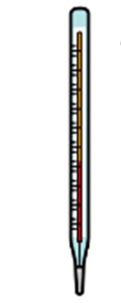
CUESTIONARIO.
EL CLIMA DEPENDE DE…
1. LLUVIAS.
2. TEMPERATURA Y LLUVIAS.
TEMPERATURA I LLUVIAS
3. TEMPERATURA.

Slide 28
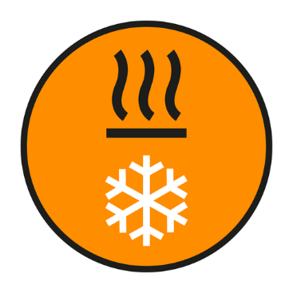


CUESTIONARIO.
¿CUÁNTOS CLIMAS HAY EN EL MUNDO?
1. UNO.
2. DOS.
TEMPERADOS
CÀLIDOS
FRÍOS
3. TRES.
TRES

Slide 29
CUESTIONARIO.
ESTA ES UNA ZONA…
1. CÁLIDA.
CÁLIDA
2. TEMPERADA.
3. FRÍAA.

Slide 30
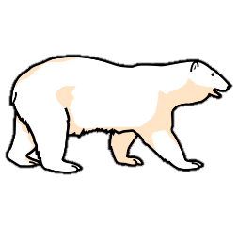
CUESTIONARIO.
ESTA ES UNA ZONA…
1. CÁLIDA.
FRÍA
2. TEMPERADA.
3. FRÍA.

Slide 31
CUESTIONARIO.
ESTA ES UNA ZONA…
1. TEMPERADA.
TEMPERADA
2. CÁLIDA.
3. FRÍA.

Slide 32
CUESTIONARIO.
EN ESTA ZONA...
1. PLOU POC.
2. LLUEVE MUCHO.
LLUEVE MUCHO

Slide 33
CUESTIONARIO.
EN AQUESTA ZONA...
1. LLUEVE POCO.
2. LLUEVE MUCHO.
LLUEVE POCO

Slide 34

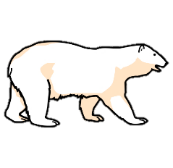
CUESTIONARIO.
EN ZONAS FRÍAS HAY MUCHA VEGETACIÓN...
1. VERDADERO.
2. FALSO.
FALSO.
EN ZONAS FRÍAS NO HAY VEGETACIÓN

Slide 35
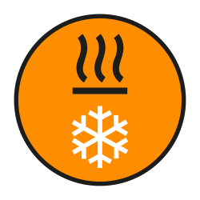
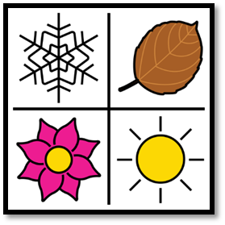
CUESTIONARIO.
EN ZONES TEMPERADAS HAY 4 ESTACIONES...
1. VERDADERO.
2. FALSO.
VERDADERO.

Slide 36
CUESTIONARIO.
EN ZONAS TEMPERADAS...
1. LA TEMPERATURA BAJA EN VERANO.
2. LA TEMPERATURA SUBE EN VERANO.
SUBE EN VERANO

Slide 37
CUESTIONARIO.
EN ZONAS TEMPERADAS...
1. LA TEMPERATURA BAJA EN INVIERNO.
2. LA TEMPERATURA SUBE EN INVIERNO.
BAJA EN INVIERNO

